Slide 1

TEMA 8
TOLERANCIA PSICOLÓGICA
Copyright © J. Arruza

Slide 2
EL RENDIMIENTO DEPORTIVO (1)
Áreas de excelencia deportiva
  Motriz
  Psicológica
  Biomédica

Slide 3
EL RENDIMIENTO DEPORTIVO (2)
Área motriz
  M. Expresión
    Simulación.
    Enmascaramiento.
  M. Acción
    Factores Perceptivo motrices.
    Factores Neuro motrices.
    Factores Físico motrices.
Área psicológica
  Factores emocionales.
  Procesos auto referentes.
  Capacidades mentales.
Área biomédica
  V. C. Biológica.
  Apoyo recuperación.
  Factores nutricionales.

Slide 4
ASPECTOS RELEVANTES
Búsqueda de máximo rendimiento.
  Individual
  Colectivo
Entrenador y deportista.
Influencia “no explícita”.
Integración en los planes de entrenamiento.

Slide 5
TOLERANCIA PSICOLÓGICA (1)
Máximas exigencias externas.
Gran significado personal.
Duración limitada.
Emocionales, cognitivas y de comportamiento.

Slide 6
TOLERANCIA PSICOLÓGICA (2)
Emocionales
  Tensión.
  Hostilidad.
  Vigor.
  Fatiga.
  Ansiedad.
Cognitivas
  Dificultad percibida.
  Grado de confianza.
  Nivel de importancia.
  Rango esfuerzo percibido.
Del Comportamiento
  Incertidumbre de los acontecimientos.
  Adversidad de los acontecimientos.
  Resultado más/menos igualado.

Slide 7

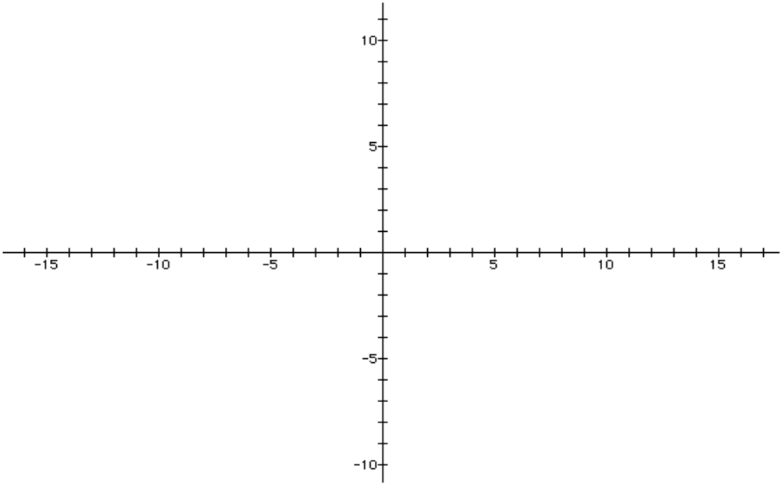
ACTIVACIÓN EMOCIONAL Y RENDIMIENTO DEPORTIVO
Rendimiento
R +
DEA -
R +
DEA +
DEA
R +
DEA -
R -
DEA +

Slide 8
EMOCIONALES
Vigor
Tensión
Depresión
Hostilidad
Fatiga

Slide 9
COGNITIVAS
Dificultad percibida estimada (DPE).
Grado de confianza (GRACO).
Rango de esfuerzo percibido (REP).
C. del grado de importancia (CDI).

Slide 10
DEL COMPORTAMIENTO
Incertidumbre de los acontecimientos.
Adversidad de los acontecimientos.
Adversidad del resultado.

Slide 11
ZONA ÓPTIMA
Sensaciones positivas y agradables
Tensión expectante.
Resultado favorable.
Concentración Extrínseca.
Control sobre la ejecución
M.T. consolidado
Invulnerabilidad
Optimismo
Máximo grado de confianza.

Slide 12
UTP
Sensaciones desagradables.
Nerviosismo.
Resultado equilibrado-favorable
Inicio Auto diálogo negativo.
Dificultades en la Ejecución.
M.T. confuso o en fase consolidación.
Tendencia a la vulnerabilidad.
Pesimismo.
Presión sobre la confianza.

Slide 13
AFRONTAMIENTO (C.I.P.)
Plan de acción.
Reevaluación situacional.
Auto eficacia.
Estabilizadores personales.

Slide 14
PLAN DE ACCIÓN
Plan de juego.
Apoyo ergogénico.
Períodos de transición.

Slide 15
REEVALUACIÓN SITUACIONAL
Valoración.
Aceptación.
Racionalización emocional.
Análisis contextual.

Slide 16
AUTO EFICACIA
Relación entre las variables de la auto eficacia percibida y el éxito deportivo.
Capacidades de Rendimiento
Expectativas de Resultado
+% FRACASO
Aprendizaje por Observación
Ejecución
Persuasión Verbal
Expectativas de Eficacia
+% ÉXITO
Activación Emocional

Slide 17
ESTABILIZADORES PERSONALES
Valores y creencias.
Experiencias gratificantes.

